Slide 1
CHỦ ĐỀ 7: CƠ THỂ NGƯỜI
BÀI 30: MÁU VÀ HỆ TUẦN HOÀN Ở NGƯỜI.

Slide 2
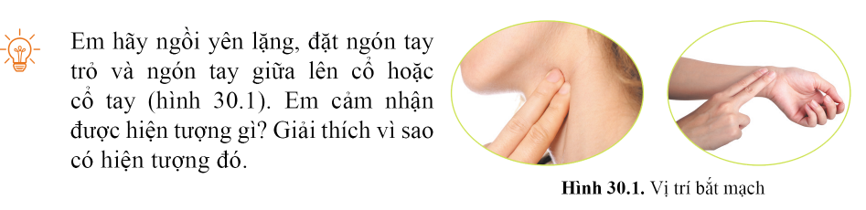

Slide 3
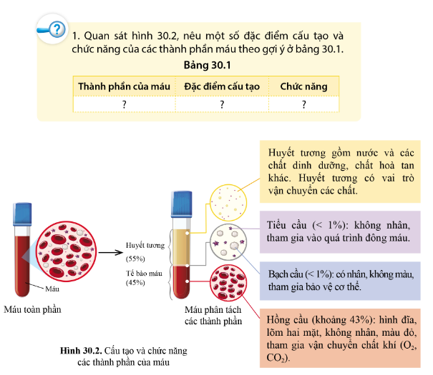
BÀI 30: MÁU VÀ HỆ TUẦN HOÀN Ở NGƯỜI.
I. MÁU
1. Thành phần của máu

Slide 4
Thành phần của máu | Đặc điểm cấu tạo | Chức năng
Huyết tương
Hồng cầu
Bạch cầu
Tiểu cầu
Chiếm 55% thể tích máu. Gồm nước và các chất dinh dưỡng, chất hòa tan khác.
Vận chuyển các chất.
Chiếm 43% thể tích máu. Là tế bào máu hình đĩa, lõm hai mặt, không nhân, màu đỏ.
Vận chuyển chất khí (O₂, CO₂).
Chiếm khoảng 1% thể tích máu. Là tế bào có nhân, không màu.
Bảo vệ cơ thể.
Chiếm khoảng 1% thể tích máu. Là tế bào không nhân.
Tham gia vào quá trình đông máu.

Slide 5
BÀI 30: MÁU VÀ HỆ TUẦN HOÀN Ở NGƯỜI.
I. MÁU
1. Thành phần của máu
- Máu gồm huyết tương và các tế bào máu: hồng cầu, bạch cầu, tiểu cầu.
- Máu có chức năng bảo vệ cơ thể, vận chuyển các chất cần thiết cho tế bào và mang các chất thải từ tế bào đến cơ quan bài tiết.

Slide 6
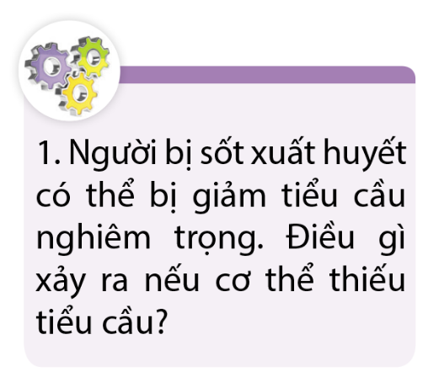
Khi thiếu tiểu cầu, cơ thể sẽ không thể cầm máu khi bị chảy máu, do đó có thể dẫn đến bị mất máu nghiêm trọng, ảnh hưởng tới tính mạng người bệnh.

Slide 7
BÀI 30: MÁU VÀ HỆ TUẦN HOÀN Ở NGƯỜI.
I. MÁU
1. Thành phần của máu
2. Miễn dịch
- Miễn dịch là khả năng cơ thể nhận diện và ngăn cản sự xâm nhập của mầm bệnh, đồng thời chống lại mầm bệnh khi nó đã xâm nhập vào cơ thể.
- Hàng rào bảo vệ tự nhiên của cơ thể:
+ Ngăn không cho mầm bệnh xâm nhập vào cơ thể: da, niêm mạc, dịch tiết
+ Tiêu diệt mầm bệnh nếu xâm nhập vào cơ thể: thực bào, tạo ổ viêm, sinh kháng thể.
Nêu những cơ chế miễn dịch của cơ thể?

Slide 8
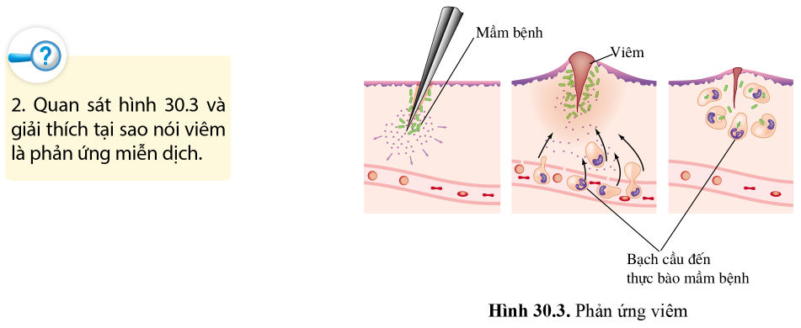
Viêm là phản ứng miễn dịch vì: Viêm xảy ra khi các tế bào bạch cầu trong cơ thể tăng cường hoạt động để bảo vệ cơ thể khỏi sự tấn công của mầm bệnh. Nhờ đó, viêm giúp hạn chế và loại bỏ các mô bị tổn thương để cơ thể có thể bắt đầu tự chữa lành vết thương.

Slide 9
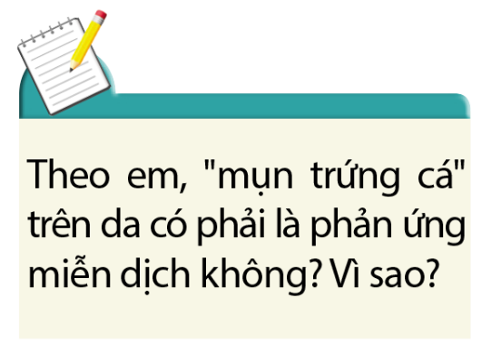
Mụn trứng cá trên da là phản ứng miễn dịch vì mụn trứng cá chính là ổ viêm

Slide 10
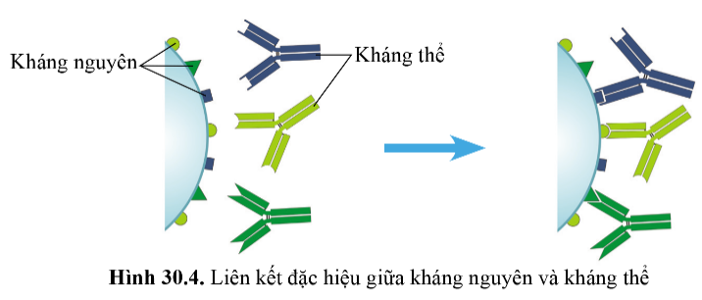
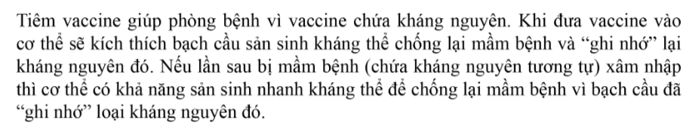
BÀI 30: MÁU VÀ HỆ TUẦN HOÀN Ở NGƯỜI.
I. MÁU
1. Thành phần của máu
2. Miễn dịch
- Miễn dịch là khả năng cơ thể nhận diện và ngăn cản sự xâm nhập của mầm bệnh, đồng thời chống lại mầm bệnh khi nó đã xâm nhập vào cơ thể.
- Hàng rào bảo vệ tự nhiên của cơ thể:
+ Ngăn không cho mầm bệnh xâm nhập vào cơ thể: da, niêm mạc, dịch tiết
+ Tiêu diệt mầm bệnh nếu xâm nhập vào cơ thể: thực bào, tạo ổ viêm, sinh kháng thể.
- Kháng nguyên là các chất lạ, xâm nhập vào cơ thể sẽ được các bạch cầu nhận diện và sinh ra các kháng thể tương ứng chống lại mầm bệnh.
- Kháng thể là chất do bạch cầu tiết ra, có khả năng liên kết đặc hiệu với kháng nguyên làm vô hiệu hóa kháng nguyên.
- Tiêm vaccine sẽ giúp cơ thể tạo ra miễn dịch nhân tạo giúp phòng bệnh.
3. Nhóm máu và truyền máu
Tại sao tiêm vaccine giúp phòng bệnh?

Slide 11
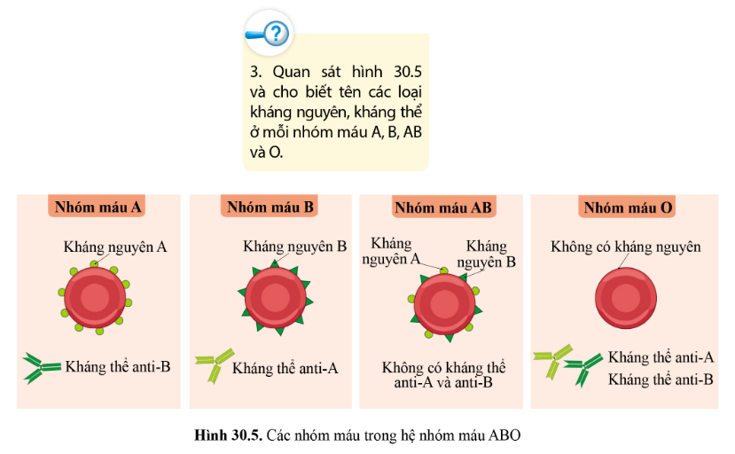

Slide 12
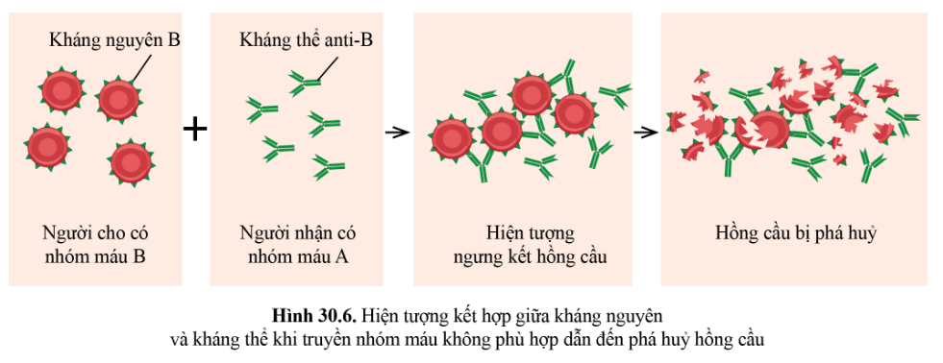
BÀI 30: MÁU VÀ HỆ TUẦN HOÀN Ở NGƯỜI.
I. MÁU
1. Thành phần của máu
2. Miễn dịch
3. Nhóm máu và truyền máu
- Dựa vào sự khác biệt về kháng nguyên trên bề mặt hồng cầu và kháng thể trong huyết tương của mỗi người, người ta phân loại máu thành các nhóm máu:
+ Nhóm máu A: có kháng nguyên A và kháng thể anti-B.
+ Nhóm máu B: có kháng nguyên B và kháng thể anti-A.
+ Nhóm máu AB: có kháng nguyên A, B và không có kháng thể anti-A, anti-B.
+ Nhóm máu O: không có kháng nguyên và có kháng thể anti-A, anti-B.

Slide 13
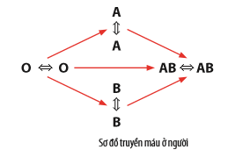
BÀI 30: MÁU VÀ HỆ TUẦN HOÀN Ở NGƯỜI.
I. MÁU
3. Nhóm máu và truyền máu
- Dựa vào sự khác biệt về kháng nguyên trên bề mặt hồng cầu và kháng thể trong huyết tương của mỗi người, người ta phân loại máu thành các nhóm máu:
+ Nhóm máu A: có kháng nguyên A và kháng thể anti-B.
+ Nhóm máu B: có kháng nguyên B và kháng thể anti-A.
+ Nhóm máu AB: có kháng nguyên A, B và không có kháng thể anti-A, anti-B.
+ Nhóm máu O: không có kháng nguyên và có kháng thể anti-A, anti-B.
- Khi truyền máu cần thực hiện đúng nguyên tắc truyền máu.
- Sơ đồ truyền máu:

Slide 14
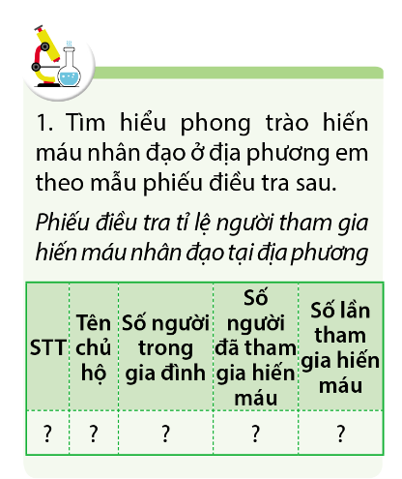
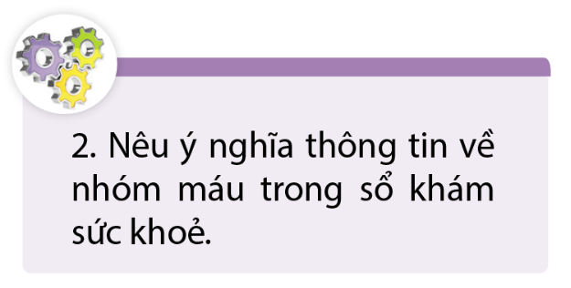

Slide 15
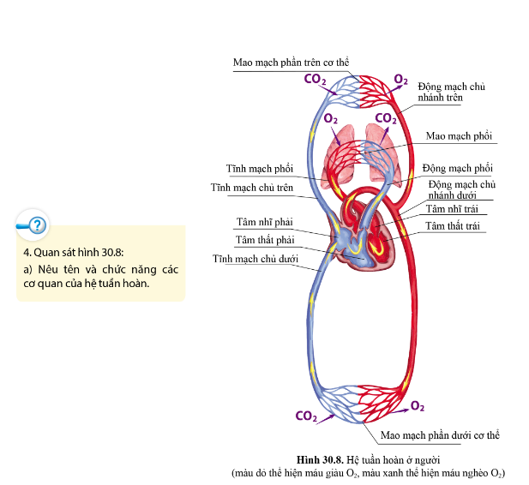
BÀI 30: MÁU VÀ HỆ TUẦN HOÀN Ở NGƯỜI.
I. MÁU
II. HỆ TUẦN HOÀN
- Hệ tuần hoàn gồm Tim và Hệ mạch:
+ Tim gồm 4 ngăn: tâm nhĩ phải, tâm nhĩ trái, tâm thất phải, tâm thất trái co, dãn giúp đẩy máu ra động mạch và hút máu từ tĩnh mạch về tim.
+ Hệ mạch gồm: động mạch, mao mạch và tĩnh mạch. Mao mạch có thành rất mỏng, nối giữa động mạch và tĩnh mạch, là nơi thực hiện trao đổi chất, khí giữa máu và tế bào của cơ thể.

Slide 16
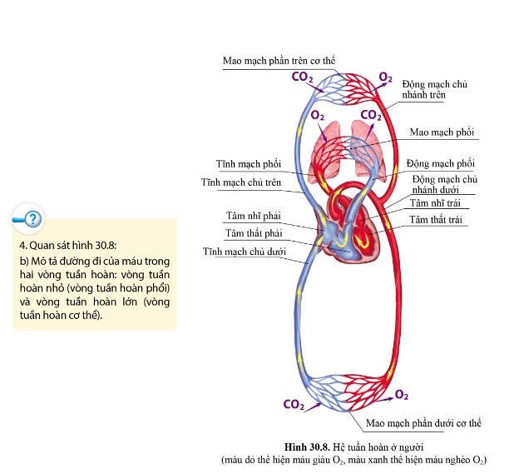
- Vòng tuần hoàn nhỏ: máu đỏ thẫm đi từ tâm thất phải đi theo động mạch phổi đến phổi, thải CO₂ và nhận O₂, máu trở thành máu đỏ tươi theo tĩnh mạch phổi trở về tâm nhĩ trái.
- Vòng tuần hoàn lớn: Máu đỏ tươi từ tâm thất trái theo động mạch chủ đến các cơ quan. Cung cấp O₂ và chất dinh dưỡng, nhận CO₂ và chất bã, máu trở thành máu đỏ thẫm theo tĩnh mạch chủ trên và tĩnh mạch chủ dưới trở về tâm nhĩ phải.

Slide 17
BÀI 30: MÁU VÀ HỆ TUẦN HOÀN Ở NGƯỜI.
I. MÁU
II. HỆ TUẦN HOÀN
- Hệ tuần hoàn gồm Tim và Hệ mạch:
+ Tim gồm 4 ngăn: tâm nhĩ phải, tâm nhĩ trái, tâm thất phải, tâm thất trái co, dãn giúp đẩy máu ra động mạch và hút máu từ tĩnh mạch về tim.
+ Hệ mạch gồm: động mạch, mao mạch và tĩnh mạch. Mao mạch có thành rất mỏng, nối giữa động mạch và tĩnh mạch, là nơi thực hiện trao đổi chất, khí giữa máu và tế bào của cơ thể.
- Hệ tuần hoàn giúp vận chuyển máu đi khắp cơ thể thông qua 2 vòng tuần hoàn: vòng tuần hoàn nhỏ (vòng tuần hoàn phổi) và vòng tuần hoàn lớn (vòng tuần hoàn cơ thể).
III. PHÒNG BỆNH VỀ MÁU VÀ HỆ TUẦN HOÀN

Slide 18
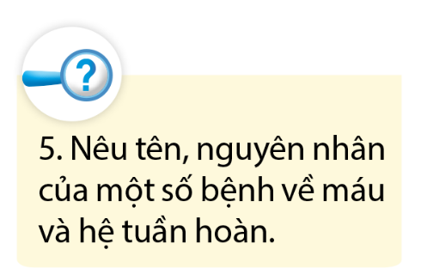
- Bệnh cao huyết áp, xơ vữa động mạch: Do có chế độ ăn nhiều muối, đường, chất béo; lối sống ít vận động, sử dụng nhiều chất kích thích.
- Bệnh thiếu hồng cầu: Do khẩu phần ăn thiếu sắt, folic acid, vitamin B12.
- Bệnh sốt rét: Do muỗi Anopheles truyền kí sinh.

Slide 19
BÀI 30: MÁU VÀ HỆ TUẦN HOÀN Ở NGƯỜI.
I. MÁU
II. HỆ TUẦN HOÀN
- Hệ tuần hoàn gồm Tim và Hệ mạch:
+ Tim gồm 4 ngăn: tâm nhĩ phải, tâm nhĩ trái, tâm thất phải, tâm thất trái co, dãn giúp đẩy máu ra động mạch và hút máu từ tĩnh mạch về tim.
+ Hệ mạch gồm: động mạch, mao mạch và tĩnh mạch. Mao mạch có thành rất mỏng, nối giữa động mạch và tĩnh mạch, là nơi thực hiện trao đổi chất, khí giữa máu và tế bào của cơ thể.
- Hệ tuần hoàn giúp vận chuyển máu đi khắp cơ thể thông qua 2 vòng tuần hoàn: vòng tuần hoàn nhỏ (vòng tuần hoàn phổi) và vòng tuần hoàn lớn (vòng tuần hoàn cơ thể).
III. PHÒNG BỆNH VỀ MÁU VÀ HỆ TUẦN HOÀN
Để bảo vệ hệ tuần hoàn cần thực hiện chế độ dinh dưỡng, lối sống lành mạnh và hạn chế tác nhân truyền bệnh.

Slide 20
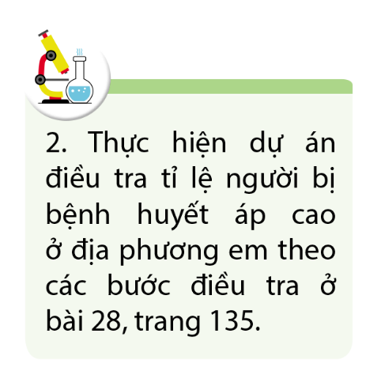
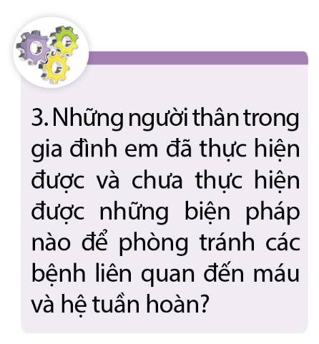

Slide 21
Câu 1: Cho các phát biểu sau:
(1) Hồng cầu có hình đĩa, lõm hai mặt giúp tăng diện tích tiếp xúc với không khí.
(2) Hồng cầu không nhân giúp giảm tiêu hao năng lượng nên giảm lượng O₂ tiêu thụ từ đó tăng lượng O₂ được vận chuyển.
(3) Hồng cầu có màu đỏ giúp tăng khả năng kết hợp với O₂.
(4) Hồng cầu chiếm khoảng 43% thể tích máu trong đó có một nửa là vận chuyển O₂, phần còn lại vận chuyển CO₂.
Những phát biểu đúng về đặc điểm cấu tạo của hồng cầu thích nghi với chức năng là:
A. (1), (2). B. (1), (3). C. (2), (4). D. (3), (4).

Slide 22
Câu 2: Cho các phát biểu sau:
(1) Thành phần chiếm tỉ lệ thể tích lớn nhất trong máu là huyết tương.
(2) Loại tế bào máu có số lượng tế bào máu lớn nhất là tiểu cầu.
(3) Tiểu cầu là tế bào có nhân, có chức năng tham gia vào quá trình đông máu, bảo vệ cơ thể chống mất máu khi bị thương.
(4) Bạch cầu là tế bào không màu, có chức năng bảo vệ cơ thể thông qua cơ chế thực bào và sinh kháng thể.
Những phát biểu đúng về đặc điểm cấu tạo và chức năng của máu là:
A. (1), (2). B. (2), (3). C. (1), (4). D. (2), (4).

Slide 23
Câu 3: Phát biểu nào dưới đây không đúng về vòng tuần hoàn?
A. Máu trong tĩnh mạch là máu giàu O₂, máu trong động mạch là máu nghèo O₂.
B. Máu giàu O₂ từ tâm thất trái lên cung động mạch chủ, từ cung động mạch chủ máu theo các động mạch cổ, động mạch tay đi nuôi phần trên cơ thể, màu theo động mạch chủ nhánh dưới chia vào các động mạch đến các cơ quan ở phần dưới cơ thể.
C. Sau khi thực hiện trao đổi chất ở mao mạch, máu nghèo O₂ từ mao mạch tập trung vào các tĩnh mạch nhỏ rồi đến tĩnh mạch lớn và đổ vào tĩnh mạch chủ rồi về tâm nhĩ phải.
D. Ở vòng tuần hoàn phổi, màu nghèo O₂ từ tâm thất phải lên động mạch phổi, thực hiện quá trình trao đổi khí ở phổi trở thành máu giàu O₂ theo tĩnh mạch phổi trở về tâm nhĩ trái.

